Slide 1
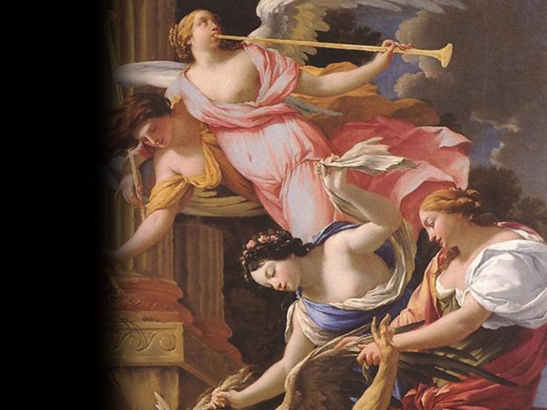
巴洛克与洛可可时代
希望·爱情·美
HOPE
LOVE
17/18世纪
BEAUTIFUL

Slide 2
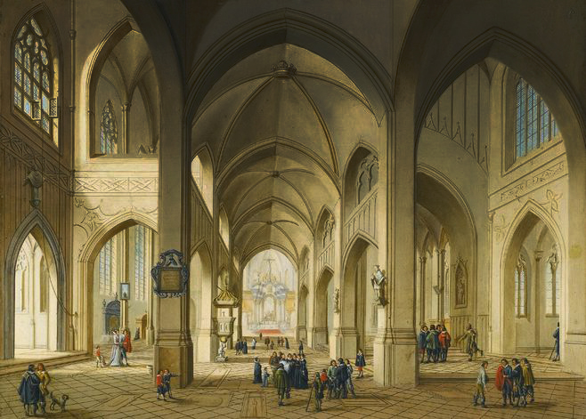
17世纪以后，随着欧洲各国的经济与文化的发展，美术与设计呈现出流派众多、风格杂陈的繁荣局面，并且产生了艺术上普遍受到影响的“巴洛克”与“洛可可”风格。

Slide 3
意大利：商路转移，城市萎缩，宗教矛盾尖锐，流行“样式主义”风格。追求形象多彩多姿，甚至矫揉做作，以加强艺术造型的装饰效果，贵族追捧的巴洛克艺术盛行。
巴洛克—奇特，古怪，变形，打破对称的构图，不断运动的曲线，冲突矛盾的光影。

Slide 4
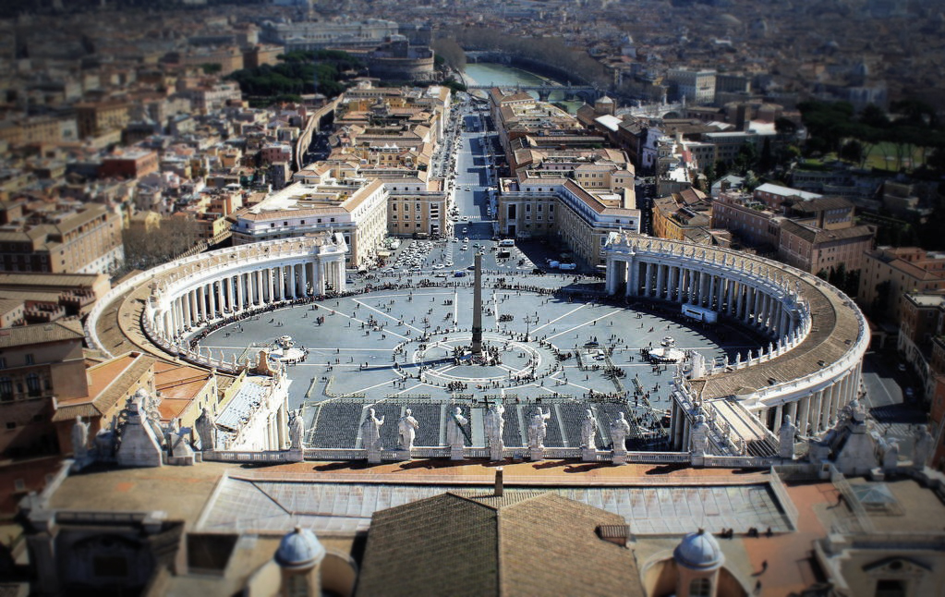
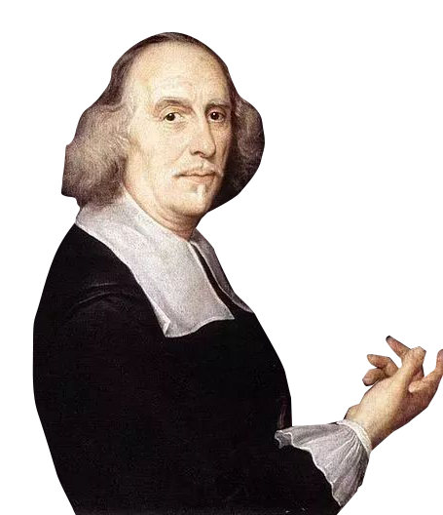
巴洛克艺术之父
乔凡尼·洛伦佐·贝尼尼（1598-1680）
BAROQUE
圣彼得大教堂前广场及柱廊

Slide 5
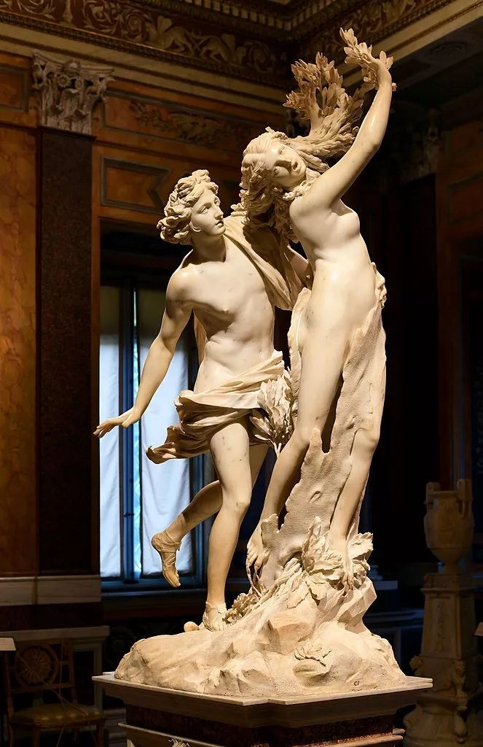
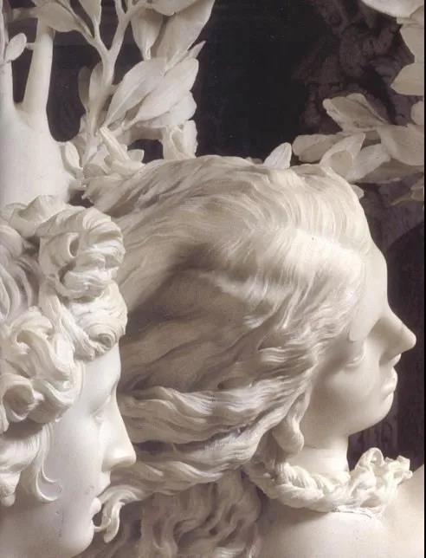
阿波罗与达芙妮
罗马波尔葛塞美术馆

Slide 6
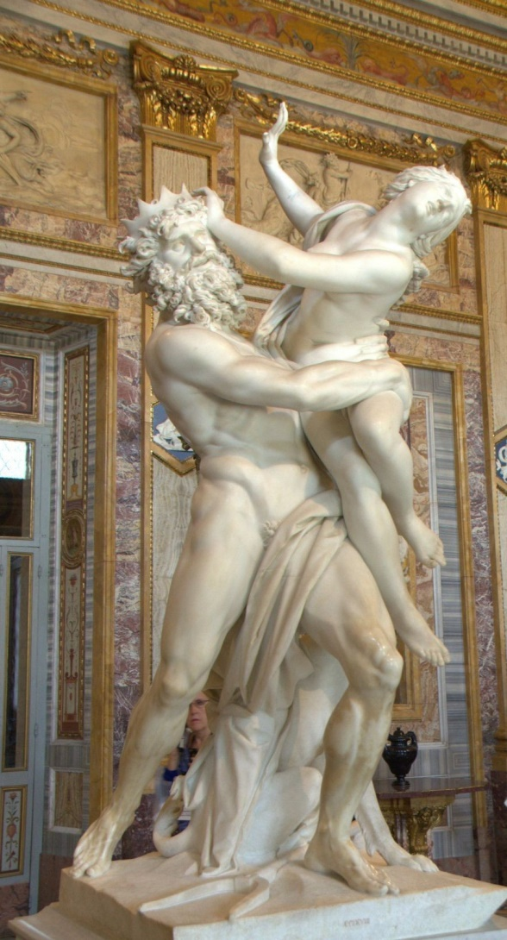
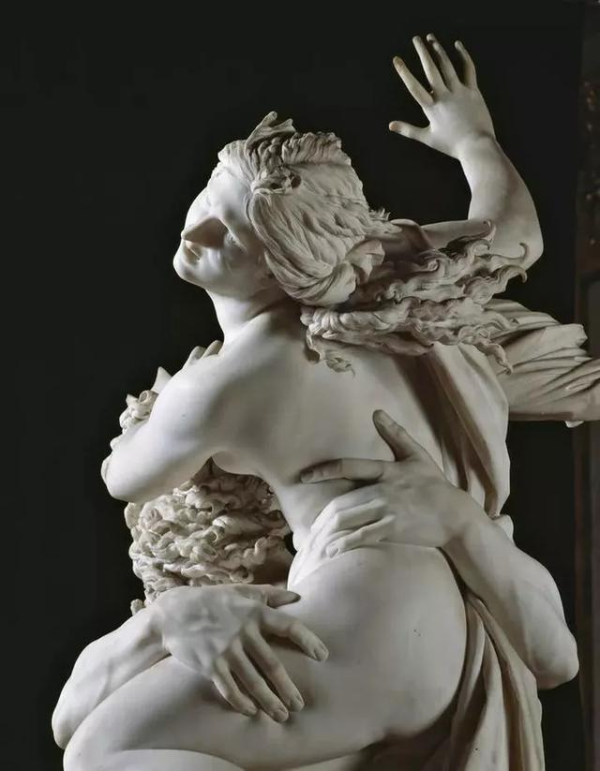
哈迪斯与帕尔尔赛福涅
罗马波尔葛塞美术馆

Slide 7
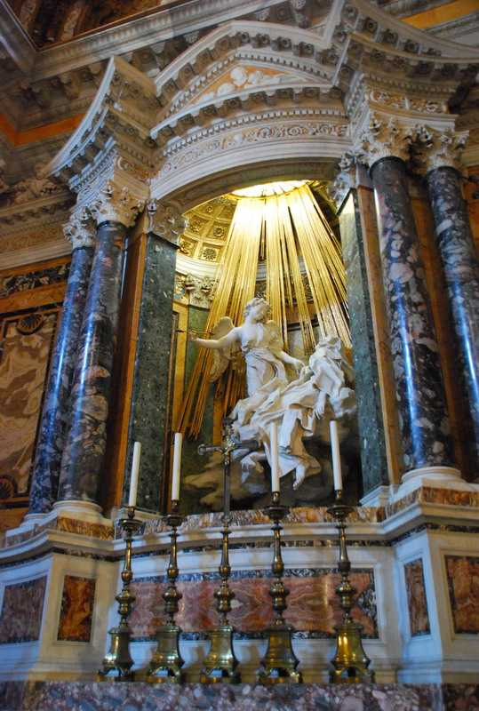
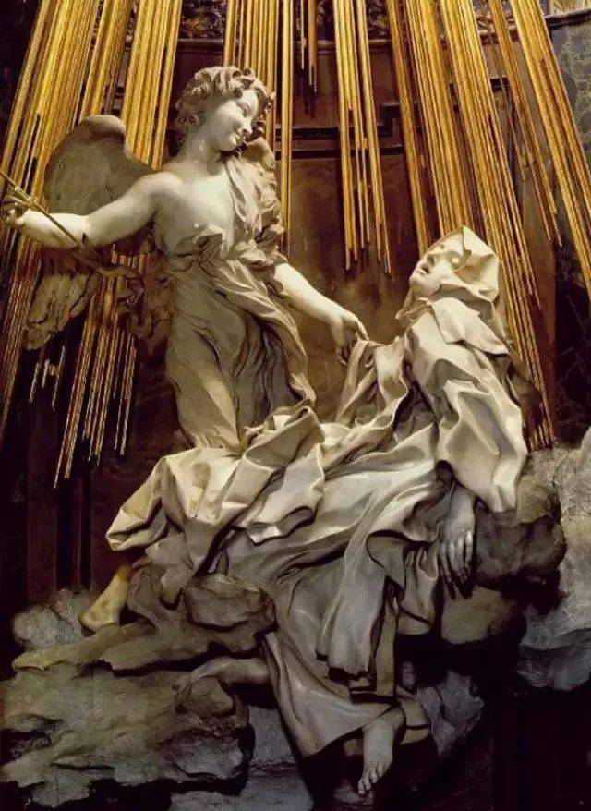
圣德列萨祭坛
神志昏迷的圣德列萨

Slide 8
荷兰（尼德兰、佛兰德斯）在国内形成满足市民要求为主的商业市场，人的精神生活逐渐从宗教中解脱出来，绘画艺术不再依靠贵族和教廷的庇护，而直接依靠市场。表现人们对爱情与欢乐的追逐，歌颂人的积极力量，继承了文艺复兴的传统，为以后更为发展的资产阶级艺术趣味开拓道路。其次，表现市民生活的“荷兰小画派”出现 ，迎合资产阶级家庭的审美心理。

Slide 9
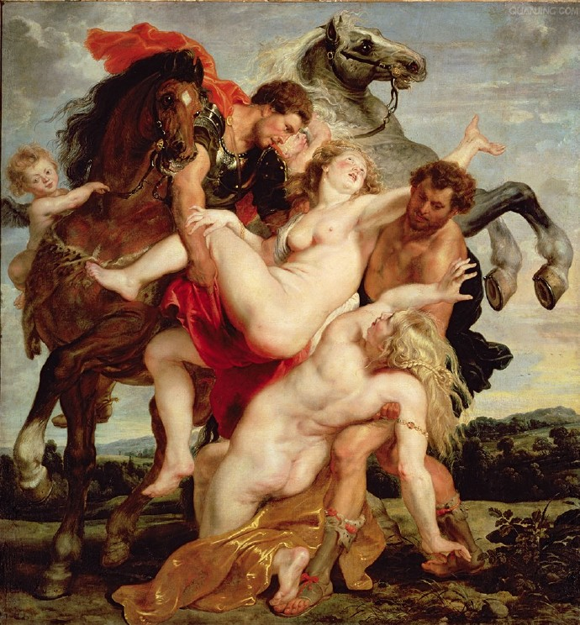
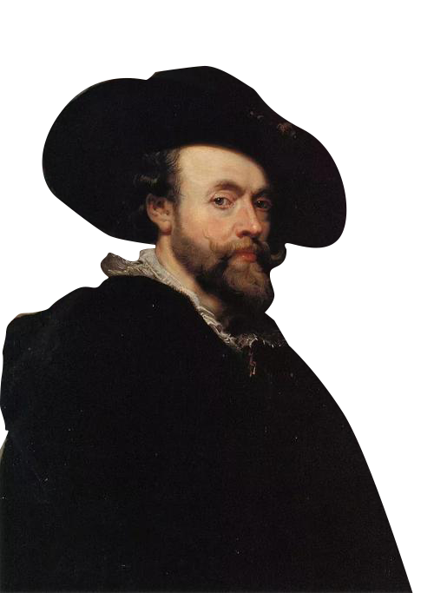
劫持留西帕斯的女儿 鲁本斯 222*209 慕尼黑古代绘画陈列馆
鲁本斯（1577-1640）

Slide 10
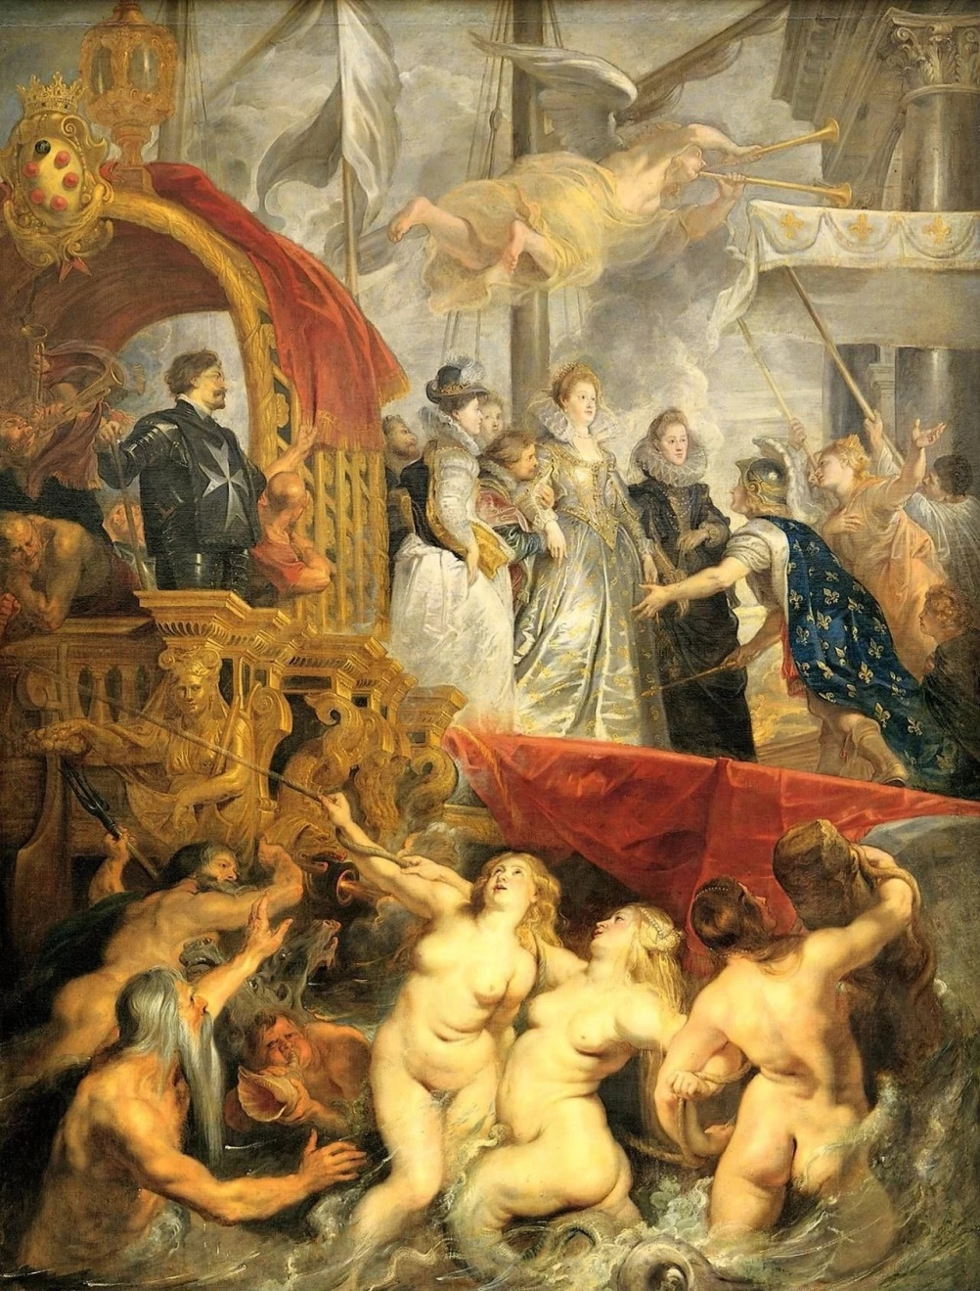
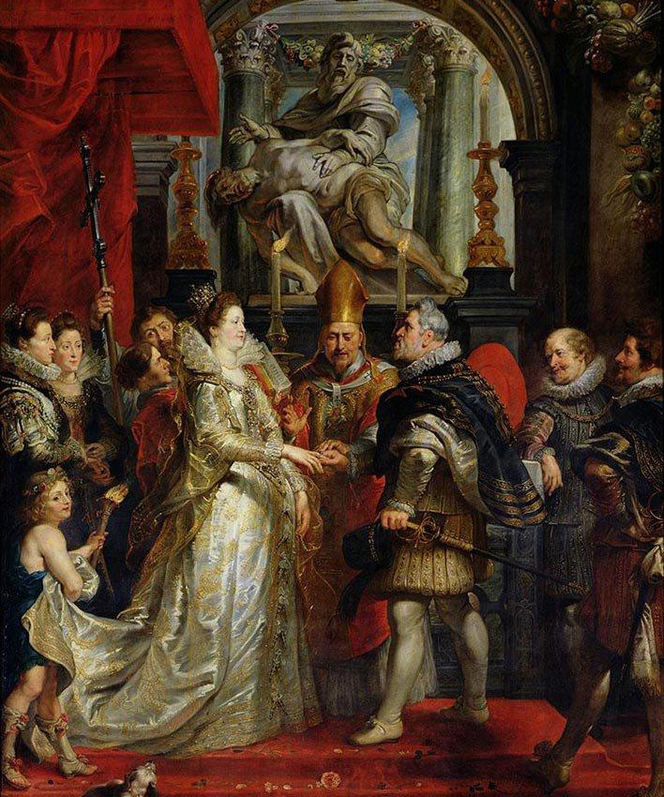
玛丽皇后在马赛港登陆 394*295
玛丽·美第奇与亨利四世的婚礼 394*295

Slide 11
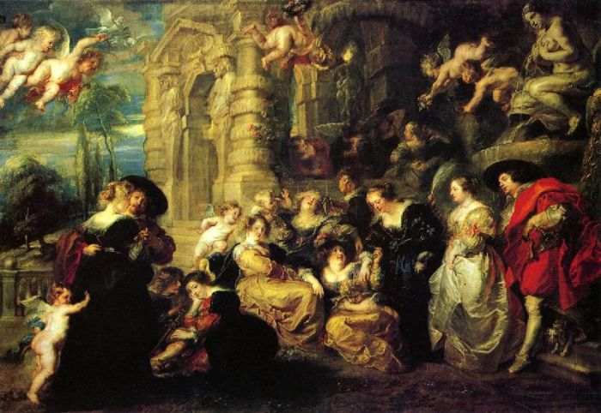
爱情的乐园 鲁本斯 198*283 马德里普拉多美术馆

Slide 12
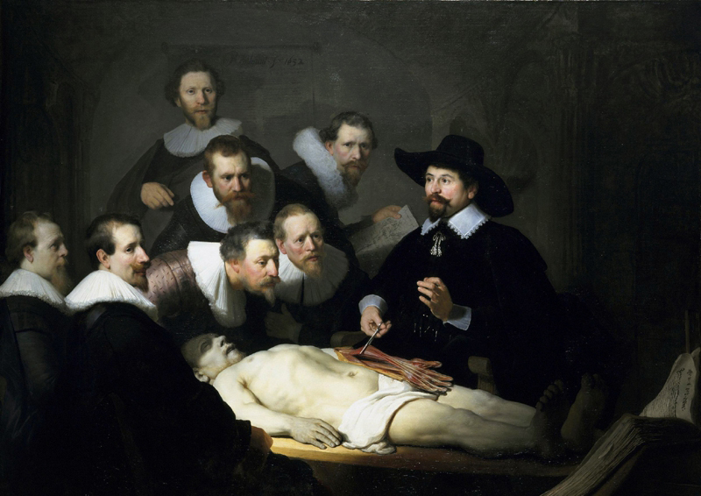
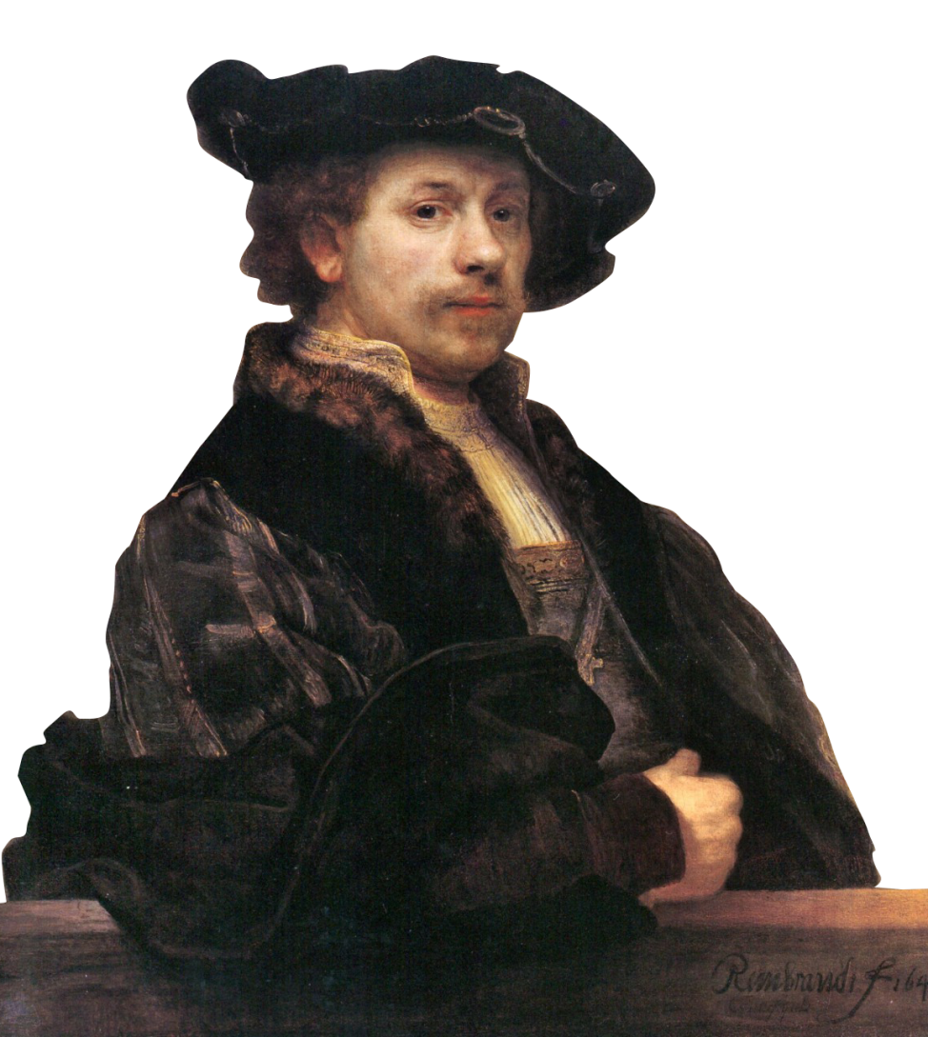
杜普教授的解剖课 169*216 海牙毛里茨海斯美术馆
伦勃朗·哈门斯·凡·兰（1606-1669）

Slide 13
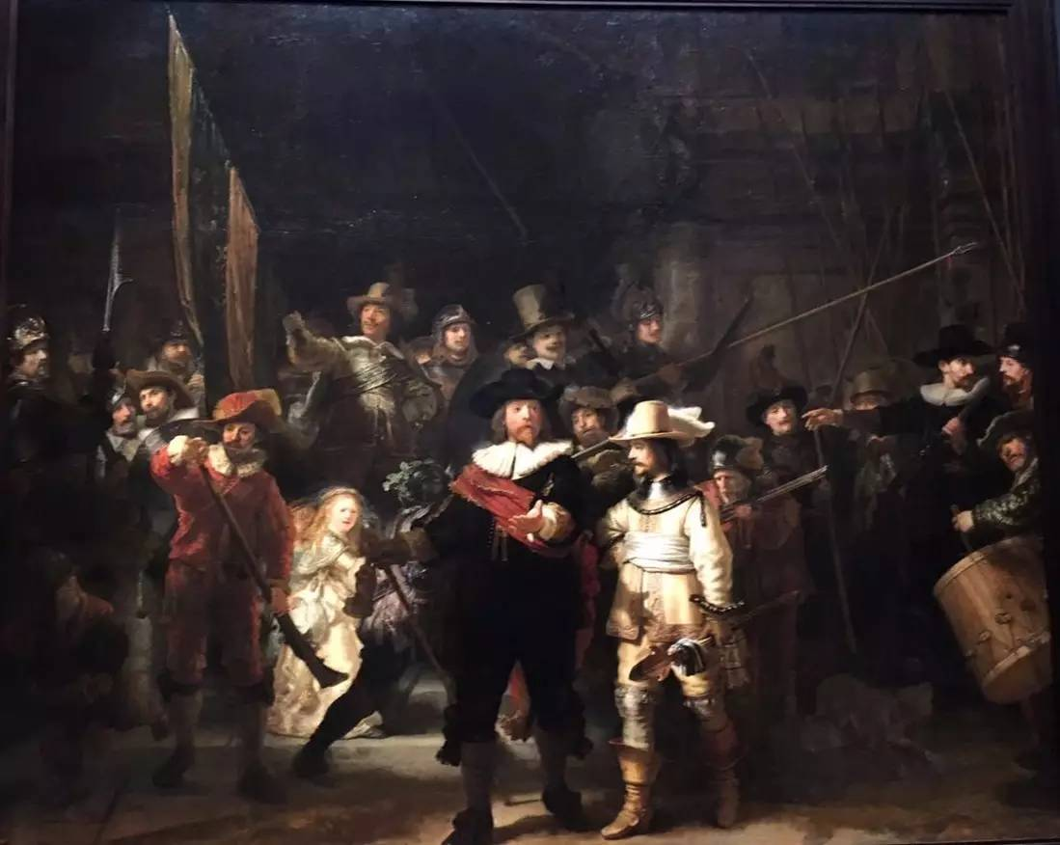
夜巡 370*444 阿姆斯特丹国立美术馆

Slide 14
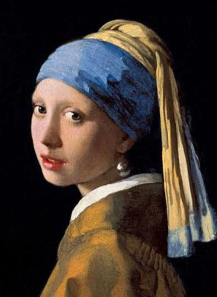
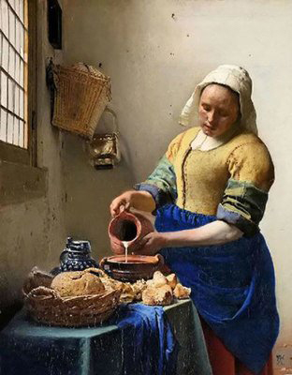
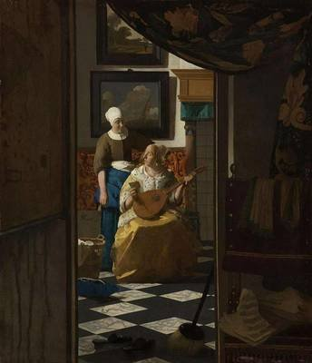
少女肖像 46*40 维米尔
女佣人 45*41 维米尔
情书 44*38 维米尔

Slide 15
西班牙：无敌舰队覆灭，海上霸权丧失，工商业一蹶不振，充满讽刺意味的宫廷绘画。

Slide 16
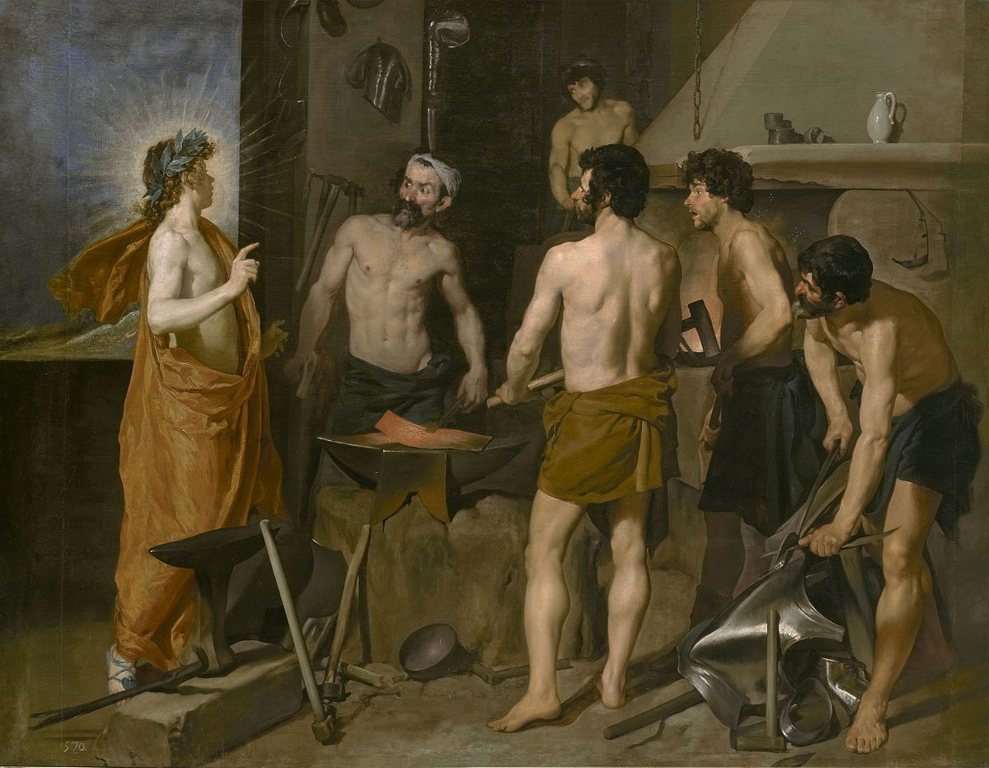
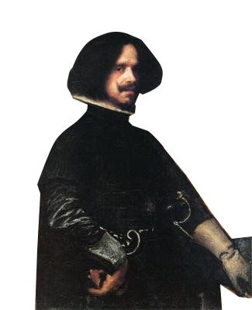
火神的锻铁工场 223*290 马德里普拉多美术馆
迪亚哥·委拉斯贵兹 （1599-1660）

Slide 17
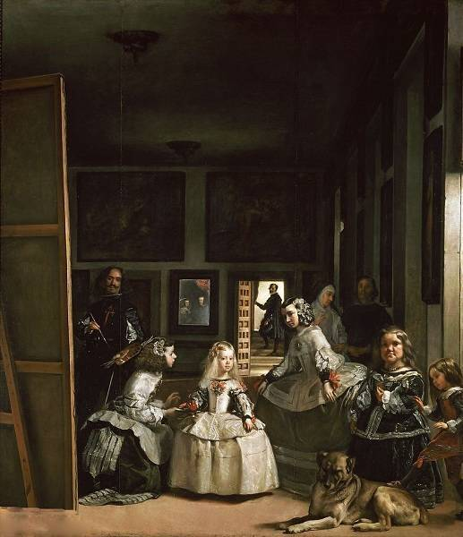
宫娥
317*274
马德里普拉多美术馆

Slide 18
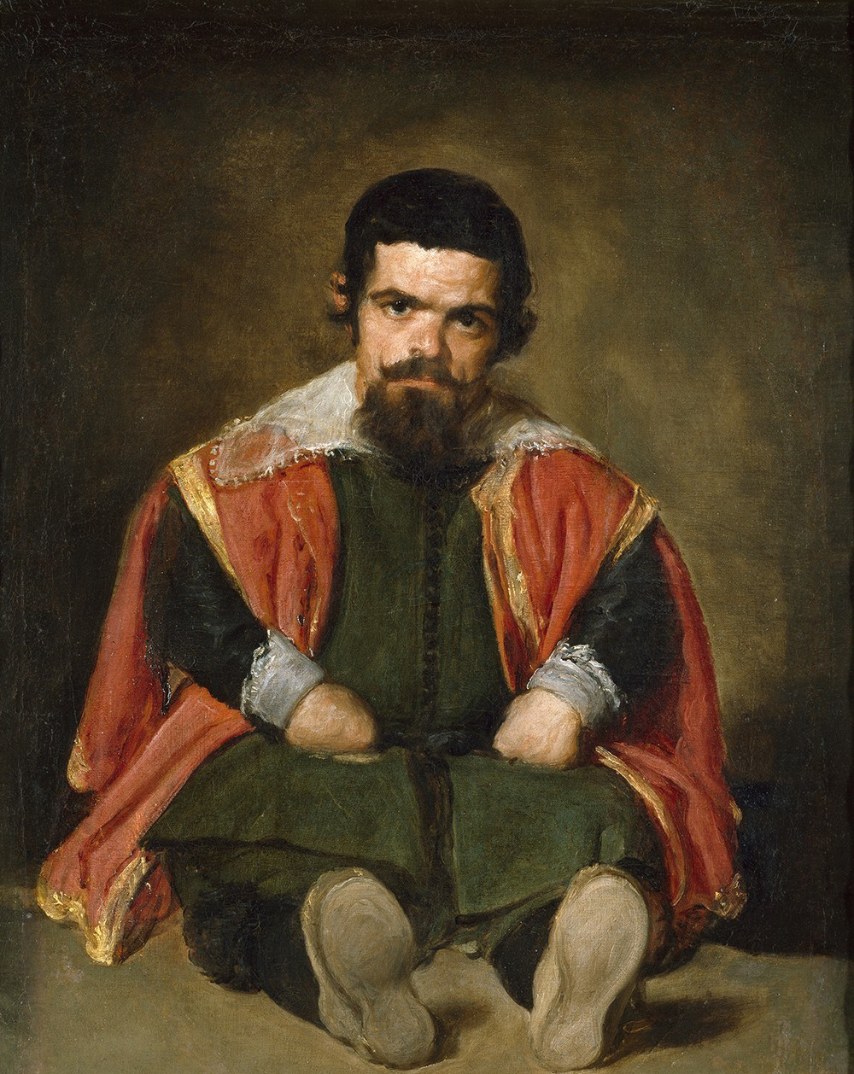
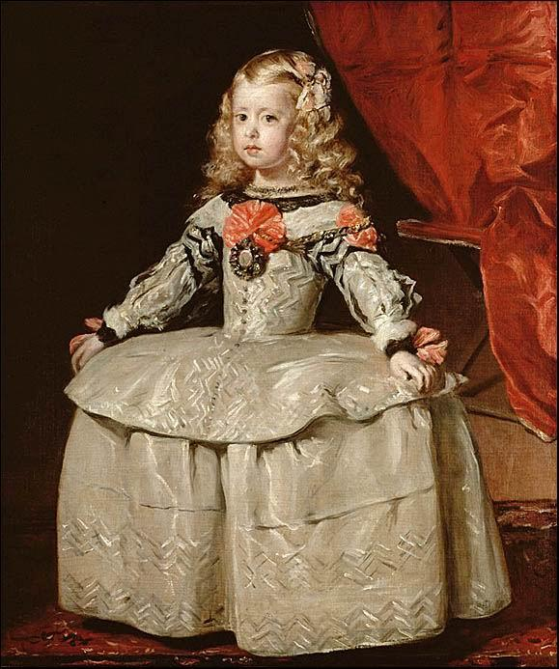
侏儒塞巴斯蒂安 106*81 马德里普拉多美术馆
玛格丽特公主 马德里普拉多美术馆

Slide 19
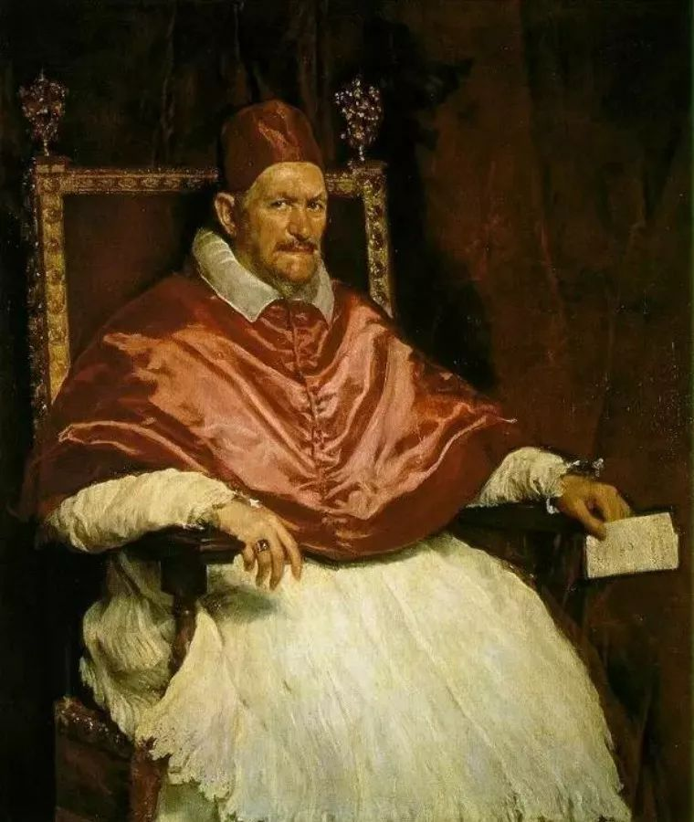
教皇英诺森十世
140*120
潘菲利绘画宫

Slide 20
法国自16世纪以来，国王与贵族以文艺来现实自己的豪华与富足，华丽的巴洛克艺术风靡一时，宫廷通过“沙龙”谈论文艺，皇家美术学院培养了一批以希腊罗马为正宗的艺术家。进入到18世纪，巴洛克艺术逐步让位于洛可可艺术。欧洲的艺术中心从意大利转向法国巴黎。17、18世纪的法国艺术反映着封建主义与新兴的资产阶级之间的矛盾与冲突，资产阶级强烈反对奢侈的洛可可艺术。造型艺术在法国多变的政治舞台上，扮演了不同的角色，艺术的复杂性和多样性已非什么古典主义、现实主义等名词多能涵盖。

Slide 21
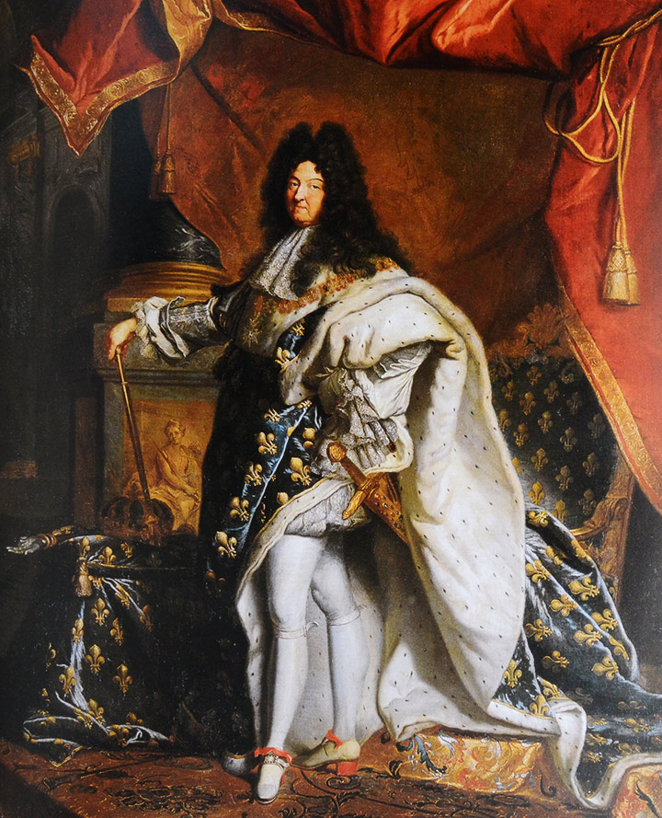
巴洛克艺术落幕
路易十四
“把行将结束的17世纪的全部排场、全
套风格做了总结”
——皮埃尔·佛朗卡斯泰尔
路易十四
亚森特·里戈
277*194

Slide 22
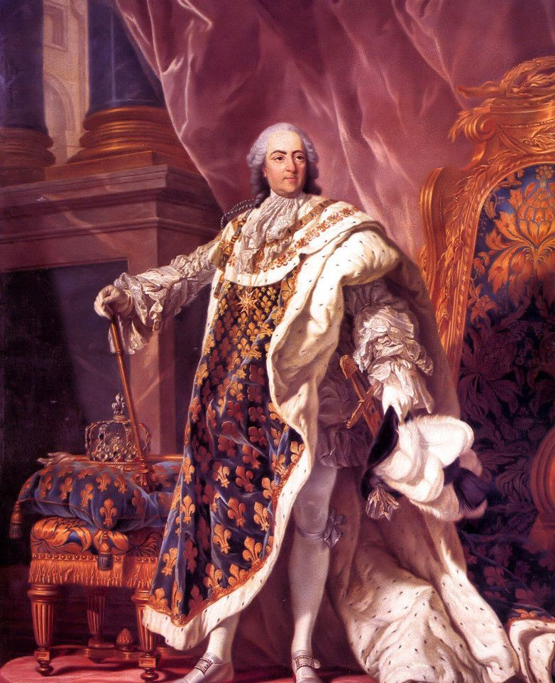
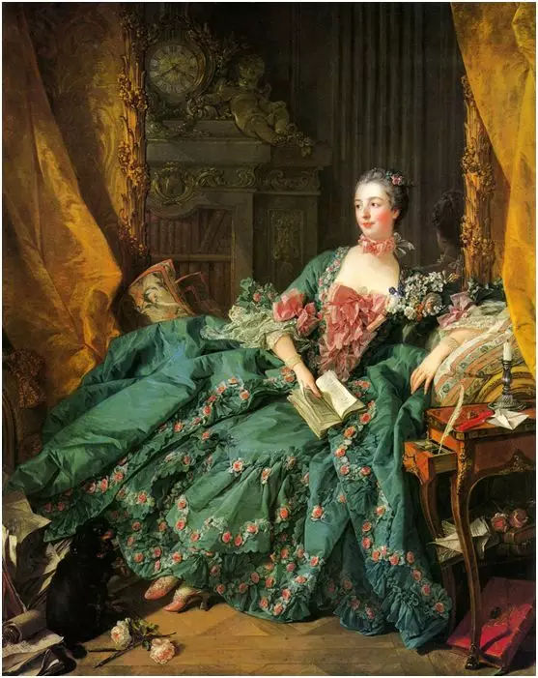
洛可可艺术
ROCOCO
路易十五&蓬巴杜夫人

Slide 23
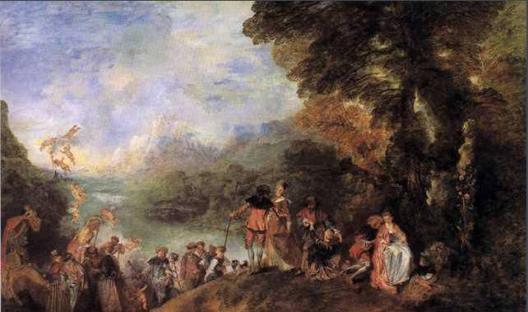
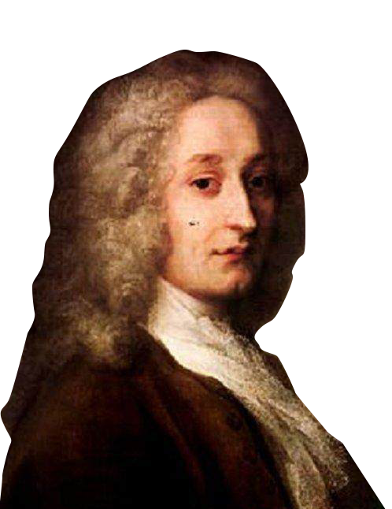
洛可可艺术三杰
发舟西苔岛 华多 129*194 卢浮宫
让·安托万·华多（1684-1721）

Slide 24
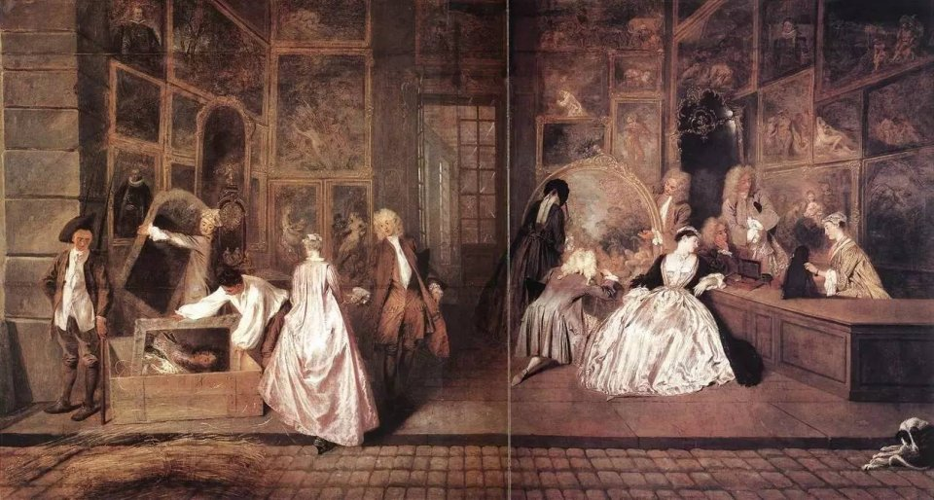
热尔桑画店 华多 182*307 柏林国立美术馆

Slide 25
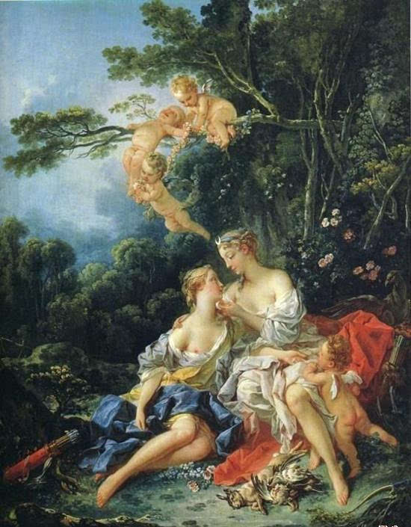
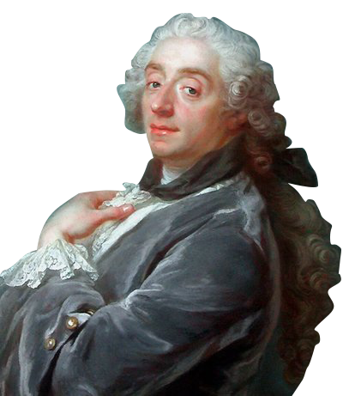
朱庇特与卡斯托利 布歇 98*72
佛朗索瓦·布歇（1703-1770）

Slide 26
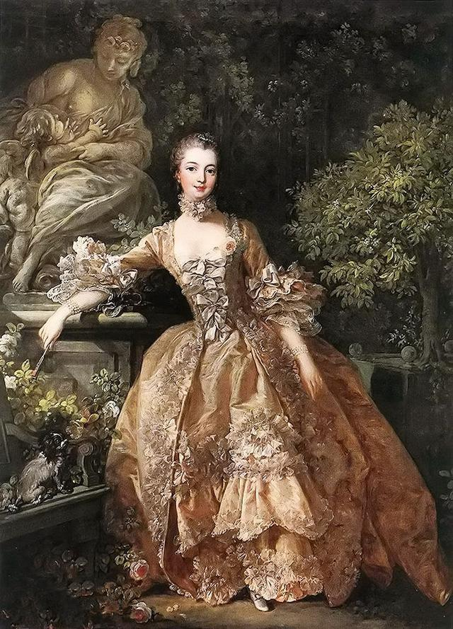
蓬巴杜侯爵夫人 35*44 英国苏格兰国立美术馆
蓬巴杜侯爵夫人 伦敦华莱士美术馆

Slide 27
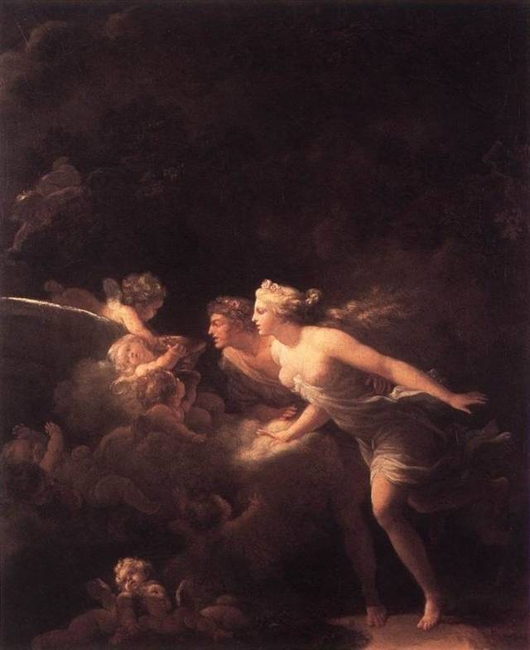
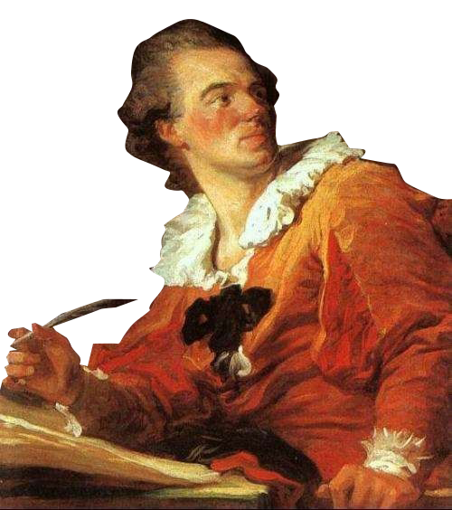
让·奥诺来·佛拉格纳尔（1732-1806）
爱情之泉 伦敦华莱士美术馆

Slide 28
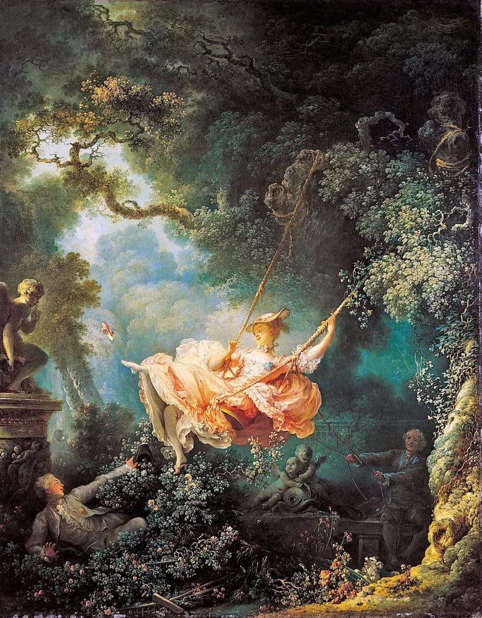
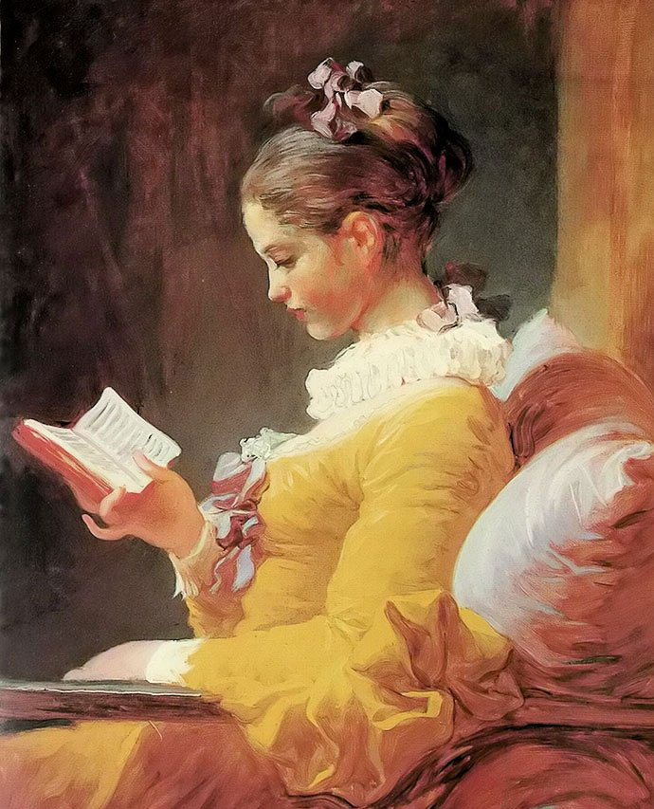
秋千 83*86 伦敦华莱士美术馆
读书少女 81*65 华盛顿国立美术馆

Slide 29
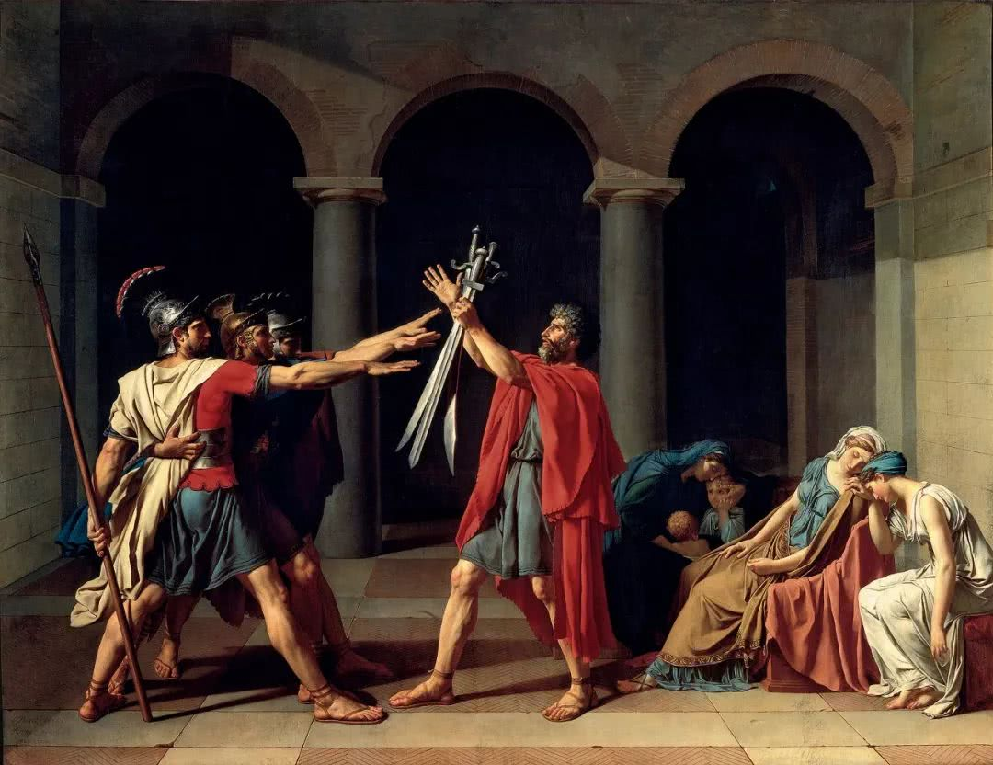
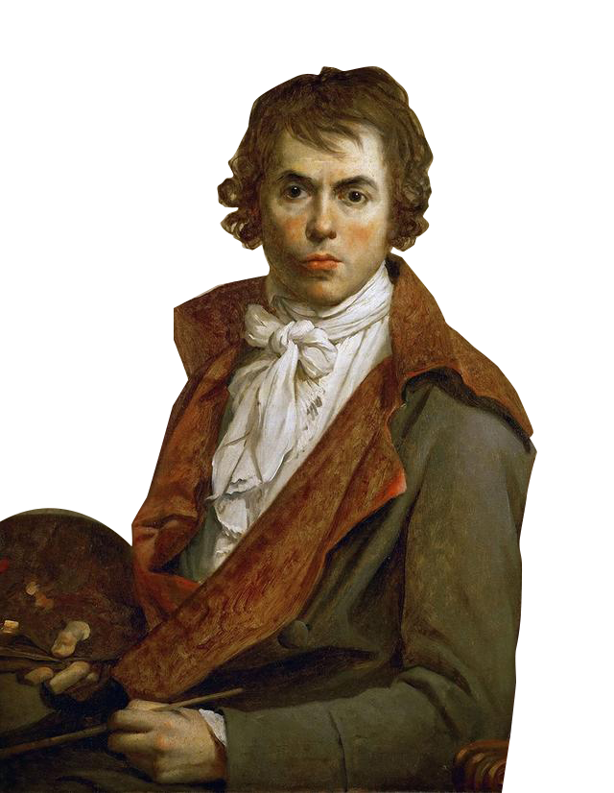
荷拉斯三兄弟的盟誓 330*425 卢浮宫
雅克·路易·达维特（1748-1825）

Slide 30
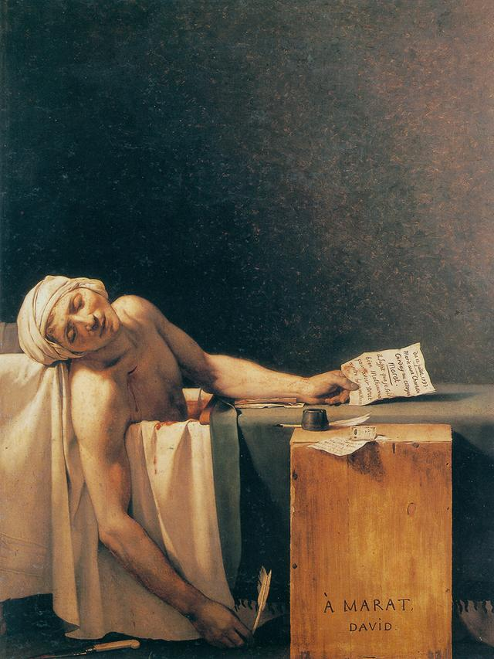
马拉之死 162*125 比利时皇家美术馆

Slide 31
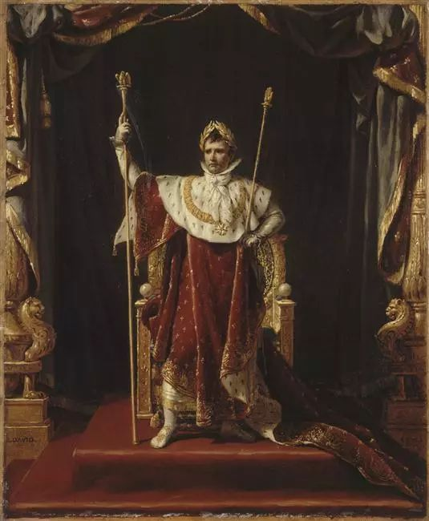
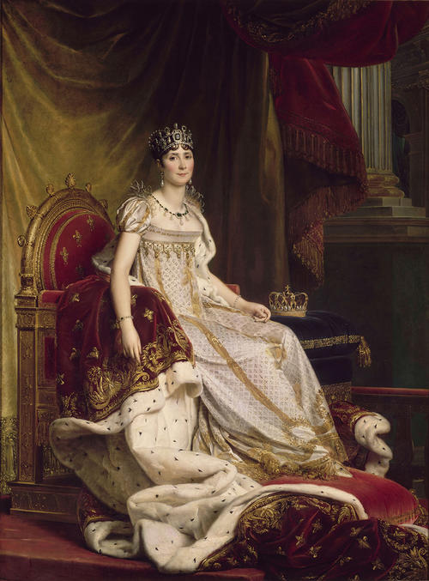

Slide 32
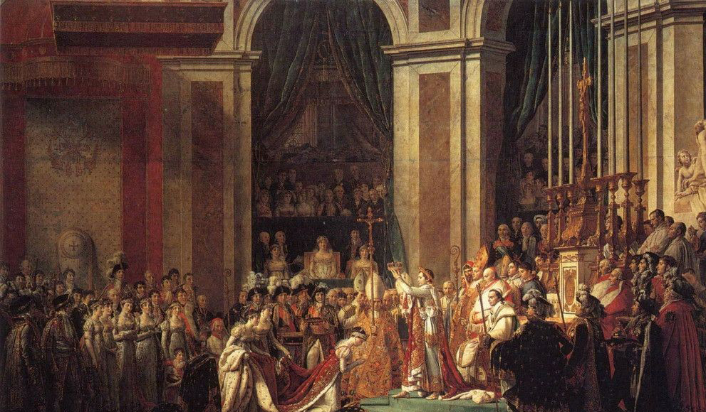
拿破仑一世加冕典礼 610*931 卢浮宫

Slide 33
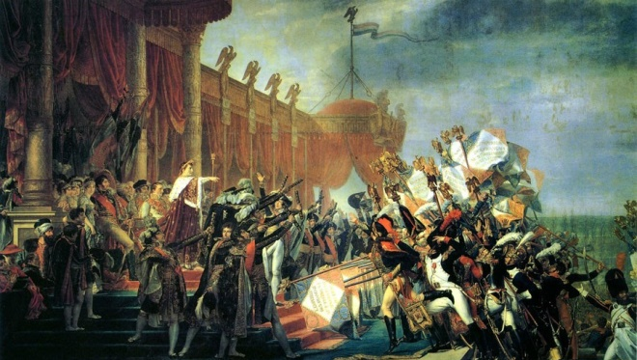
授旗式 610*931 卢浮宫

Slide 34
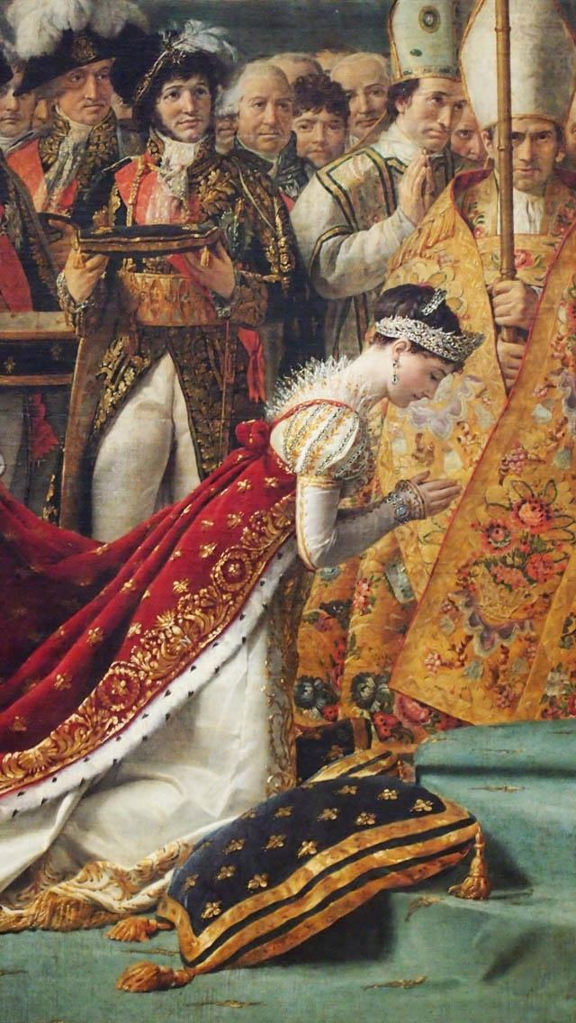
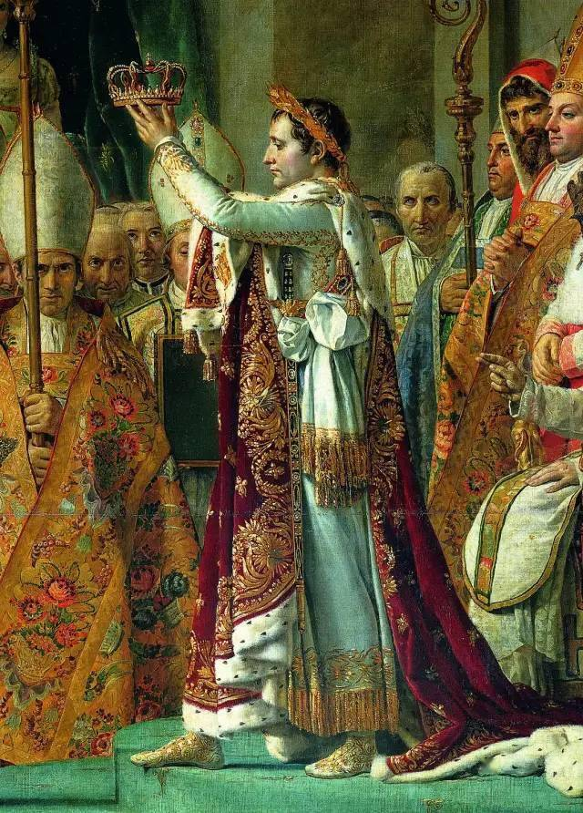

Slide 35
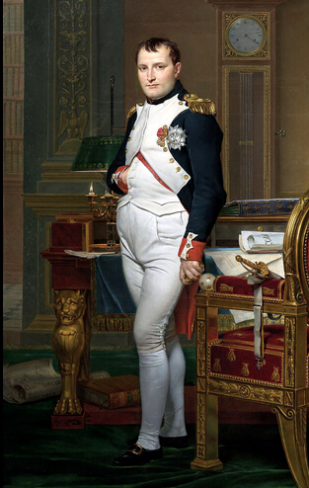

拿破仑翻越阿尔卑斯山 261*221
拿破仑·波拿巴将军肖像

Slide 36

安托万·洛朗·拉瓦锡和玛丽·安妮·拉瓦锡

Slide 37

雷卡米艾夫人肖像 173*243 卢浮宫

Slide 38


达维特的学生
雷卡米艾夫人肖像 热拉尔 私人收藏
拿破仑在阿尔柯桥上 格罗 73*59 卢浮宫

Slide 39
英国：完成资产阶级革命，工业革命的浪潮，经济比较发达，但由于清教徒运动的影响，加上原来的美术基础比较薄弱，英国绘画处于一个成长的阶段，各种绘画形式纷纷出现，表现了当时英国社会的面貌与风尚。

Slide 40

牛顿肖像
格佛雷·内勒
76*63
伦敦国立肖像美术馆

Slide 41

时髦的婚姻 威廉·霍加斯 69*89 伦敦国立美术馆

Slide 42

卖虾姑娘
威廉·霍加斯
63*50
伦敦国立美术馆

Slide 43

罗伯特·安德鲁斯公爵夫妇 庚斯博罗 70*120 伦敦国立美术馆

Slide 44


西顿夫人 126*99 伦敦国立美术馆
蓝衣少年 178*123 美国亨廷顿美术馆

Slide 45

气泵实验室 约瑟夫·赖特 183*244 伦敦泰特画廊

Slide 46
艺术的和声合唱，承前启后的时代

Slide 47


维多利亚时代
理智与情感
Victoria
Sense &
Sensibility

Slide 48

维多利亚女王
Alexandrina Victoria
1819年5月24日-1901年1月22日
大不列颠及爱尔兰联合王国女王(1837年-1901年在位)
印度女皇
(1876年-1901年在位)

Slide 49







17世纪英国资产阶级革命
光荣革命
汉诺威王朝
乔治三世
肯特和斯特拉森公爵
爱德华王子
萨克森-科堡-萨尔费尔德
维多利亚公主
乔治四世
威廉四世
约克公爵
亚历山德丽娜·维多利亚

Slide 50



阿尔伯特亲王
Prince Albert
维多利亚女王
Alexandrina Victoria

Slide 51










欧洲祖母
维多利亚长公主
普鲁士王后
威尔士亲王爱德华
英国国王
爱丽丝公主
瑞典
阿尔弗雷德王子
俄国
海伦娜公主
德国
路易斯公主
英国
亚瑟王子
丹麦
利奥波德王子
瑞典

Slide 52
英国工业革命的顶点，也是英国经济文化的全盛时期；
维多利亚时代科学发明浪潮汹涌澎湃；
维多利亚时代的文学艺术界呈现出群星夺目的盛景；

Slide 53



Slide 54


Slide 55





阅读
《艰难时世》
HARD TIMES
《匹克威客外传》
THE PICKWICK PAPERS
查尔斯·约翰·赫芬姆·狄更斯Charles John Huffam Dickens，1812年2月7日-1870年6月9日)，
《双城记》
THE TALE OF TWO CITIES
《雾都孤儿》
OLIVER TWIST

Slide 56

It was the best of times, it was the worst of times, it was the age of wisdom, it was the age of foolishness, it was the epoch of belief, it was the epoch of incredulity, it was the season of Light, it was the season of Darkness, it was the spring of hope, it was the winter of despair, we had everything before us, we had nothing before us, we were all going direct to Heaven, we were all going direct the other way--in short, the period was so. far like the present period, that some of its noisiest authorities insisted on its being received, for good or for evil, in the superlative degree of comparison only.
“这是一个最好的时代，也是一个最坏的时代；这是一个智慧的年代，这是一个愚蠢的年代；这是一个信任的时期，这是一个怀疑的时期；这是一个光明的季节，这是一个黑暗的季节；这是希望之春，这是失望之冬；人们面前应有尽有，人们面前一无所有；人们正踏上天堂之路，人们正走向地狱之门。”
——《双城记》狄更斯

Slide 57



观赏
婚恋观念折射
时代变迁
简·奥斯汀
Jane Austen
1775年12月16日-1817年7月18日)

Slide 58

感官跟火一样，既能毁灭人，也能净化人。
The senses, like fire, can not only destroy man, but also purify man.
不论什么地方，只要你爱它，它便是你的世界。
No matter where, as long as you love it, it is your world.
真正的傻瓜，诸神用来取乐或取笑的傻瓜，是那些没有自知之明的人。
The real fool, the gods mock or ridicule the fool, who does not know himself.
如果你拒专绝接受我的信，我也照写不误，以便你知道至少有信一直在等属着你。
If you refuse to accept my letter, I will write it up so that you know at least a letter has been waiting for you.
奥斯卡·王尔德
Oscar Wilde
1854年10月16日-1900年11月30日

Slide 59

唯美主义
A light has passed that never shall pass away
光明已逝去，但不会永远消逝
A sun has set whose rays are unequalled in might
太阳已落下，但光芒依旧强烈
弗雷德里克·莱顿爵士
Frederic Leighton
1830—1896

Slide 60


Slide 61

田园牧歌 212*104 美国私人收藏

Slide 62

田园牧歌
120*120
波多黎各庞塞美术馆

Slide 63

比文蒂娜
41*52
汉堡美术馆

Slide 64

帕沃尼亚
41*52
私人收藏

Slide 65

金色时光 私人收藏

Slide 66

布朗伯爵夫人
132*233
私人收藏

Slide 67

大理石画家
在阿尔玛·塔德玛作品中，藉由花朵、质地和强烈的金属、陶器、尤其是大理石等物质，将豪华奢侈的古代生活的场景代入当代的时空中，在画中赋予温和的情绪及幽默以取悦观看者。
阿尔玛·塔德玛
Alma Tadema Lawrence，
劳伦斯爵士 Sir Lawrence
1836——1912

Slide 68



Slide 69



Slide 70



Slide 71



